Slide 1
স্বাগতম

Slide 2
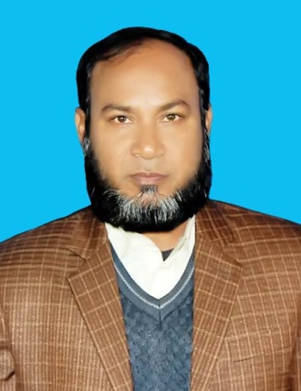
পরিচিতি
শিক্ষকের নাম
পাঠ
মোঃআব্দুল হালিম
সহকারী অধ্যাপক (বাংলা)
খঞ্জনপুর তালকুড়া লতিফিয়া আলিম মাদরাসা
সাপাহার,নওগাঁ।
মোবাইল নং--০১৭২৪১১৩৬৩৬
শ্রেনিঃ একাদশ
বিষয়ঃ বাংলা (প্রবন্ধ)
সময়ঃ ৫০মিনিট
তারিখঃ ২১/০৬/২০১৯

Slide 3
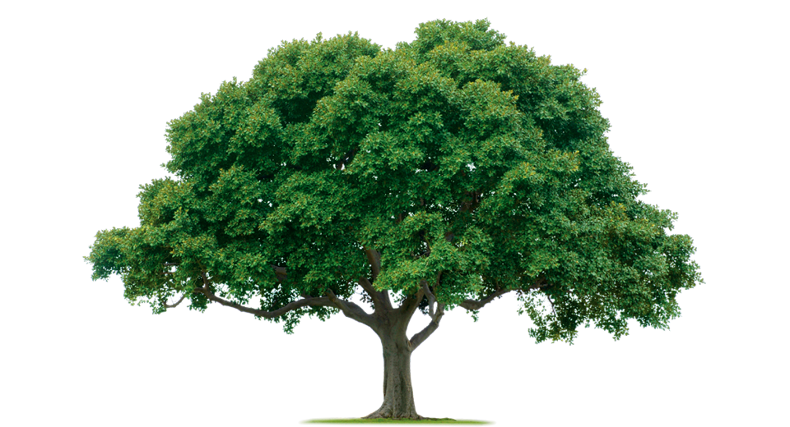
ছবি গুলো গভীর ভাবে লক্ষ কর

Slide 4
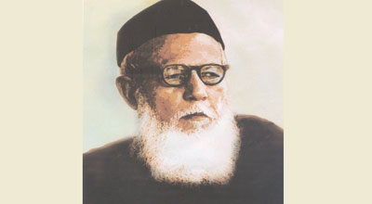
মোতাহের হোসেন চৌধুরী
জীবন ও বৃক্ষ
আজকের পাঠ

Slide 5
শিখনফল
এই পাঠ শেষে শিক্ষার্থীরা-
নদীর কাজ কী বলতে পারবে ৷
বৃক্ষ কিভাবে গান গায় তা বলতে পারবে ৷
সংসারে বসবাসকারী শ্রেণীভেদ সম্পর্কে বলতে পারবে ৷
বৃক্ষের দিকে তাকালে জীবনের উপলব্দি সহজ হয় বলতে পারবে ৷
Notes:
সস

Slide 6
লেখক পরিচিতিঃ
জন্ম-১৯০৩ খ্রিষ্টাব্দে নোয়াখালী জেলায়
কাঞ্চনপুর গ্রামে
বুদ্ধির মুক্তি আন্দোলেনের নেতা
মৃত্যু-১৯৫৬ খ্রিষ্টাব্দে ১৮ই সে্প্টেস্বর
তার গ্রন্থের নাম
সভ্যতা, অনুবাদ-সুখ
লেখকঃ মোতাহার হোসেন চৌধুরী

Slide 7
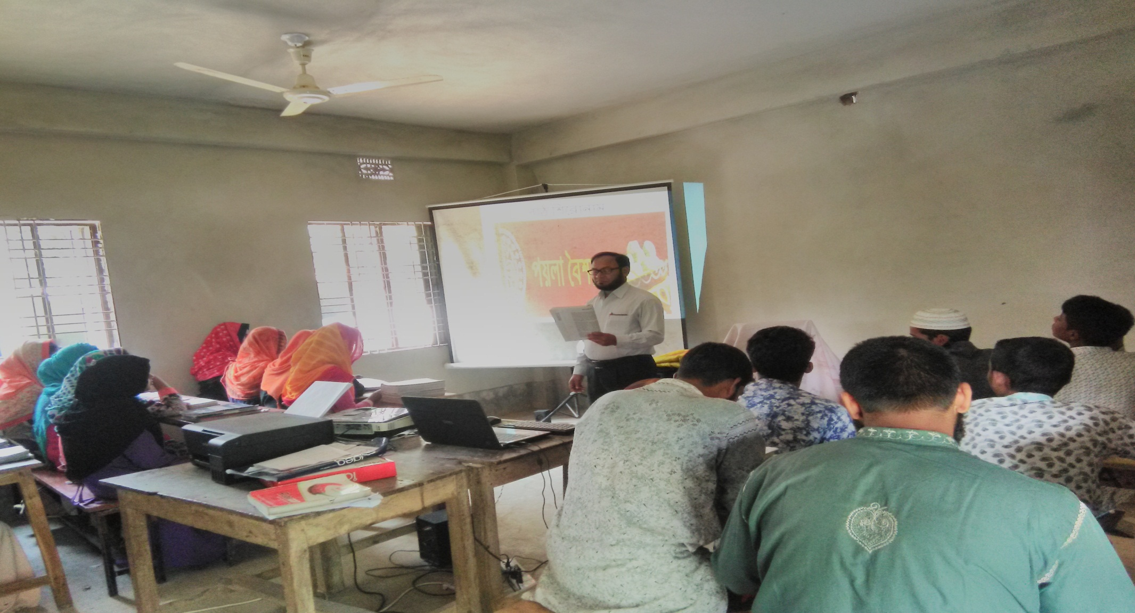
আদর্শ পাঠ

Slide 8
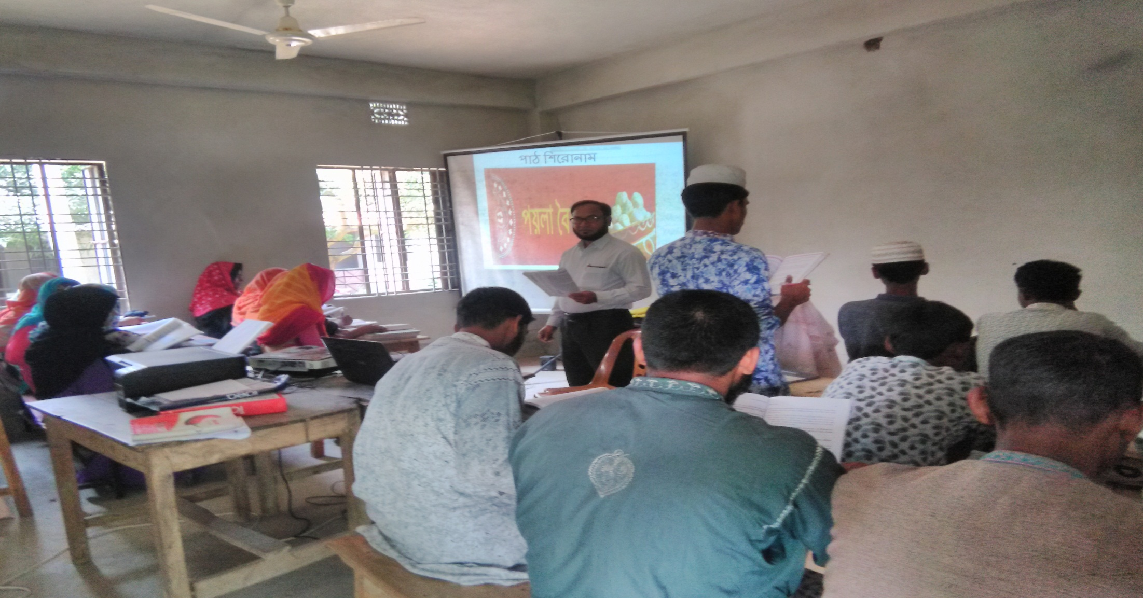
সরব পাঠ

Slide 9
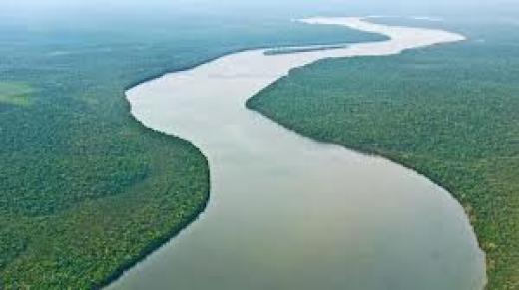
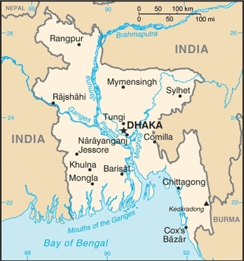
নদী
সাগর

Slide 10
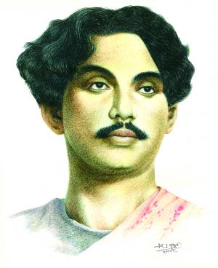
সৃজনশীল ঘর
আদর্শ মানুষ

Slide 11
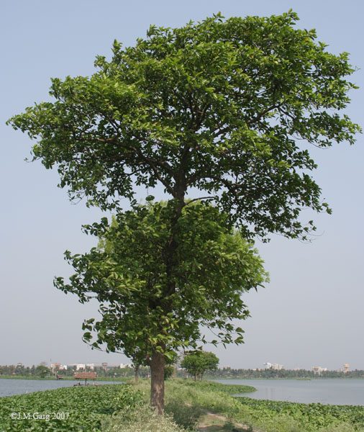
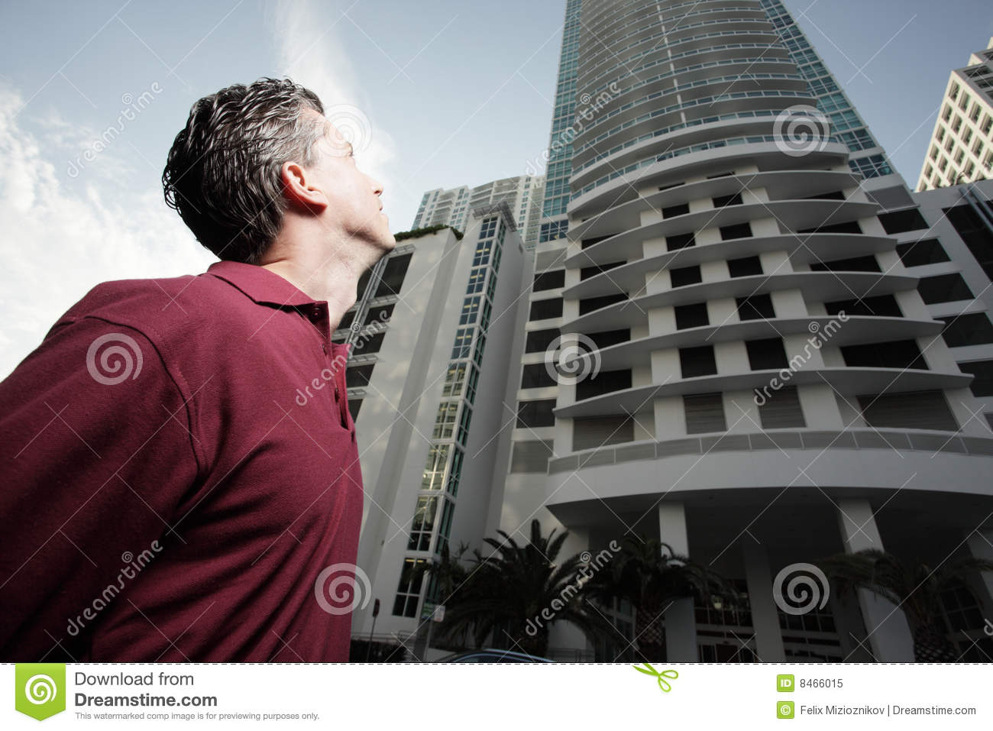
নীরব বৃক্ষ
উচ্চ আকাঙ্খা

Slide 12
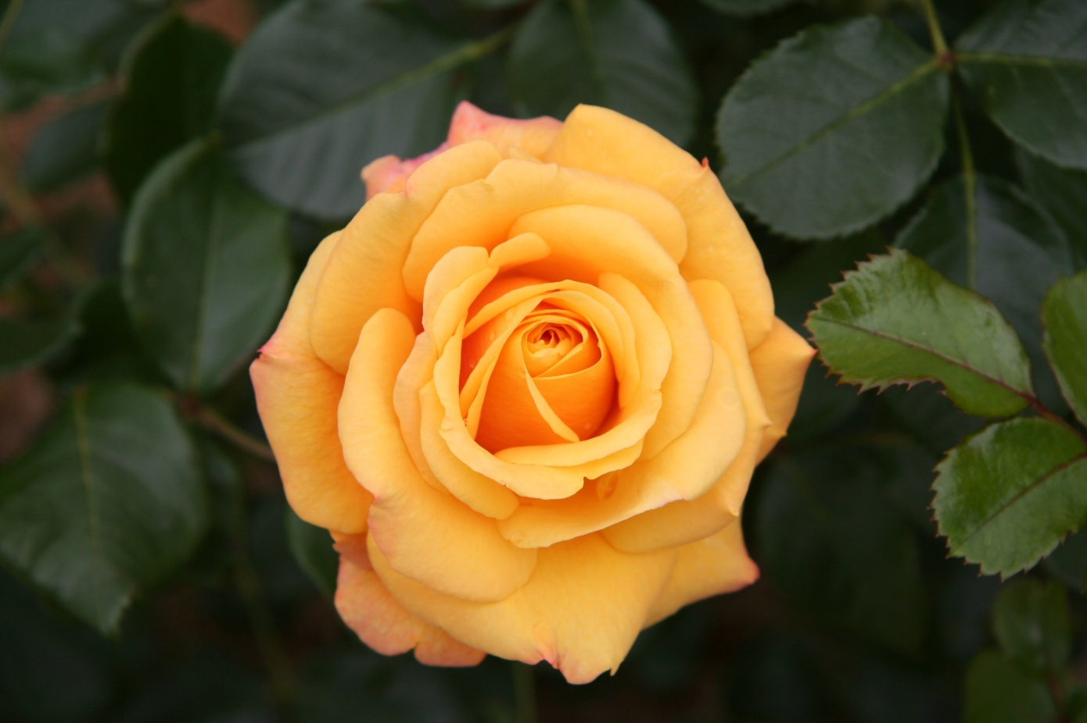
বৃক্ষের প্রাপ্তির প্রাথমিক অবস্থা

Slide 13
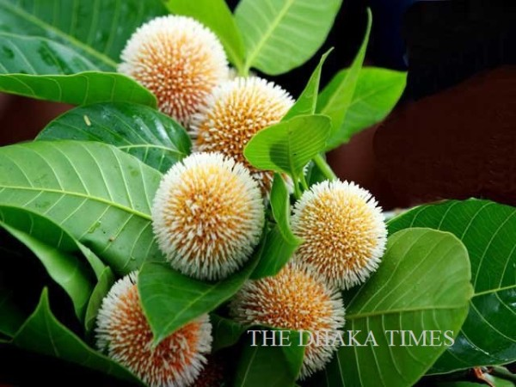
কদম ফুল

Slide 14
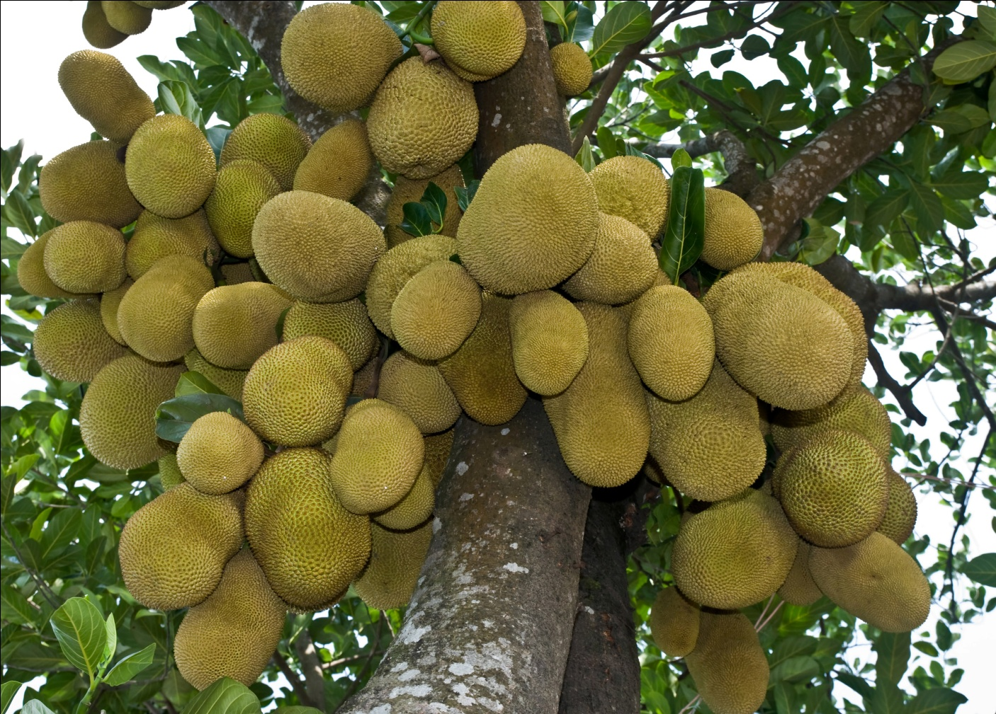
কাঁঠাল গাছ

Slide 15
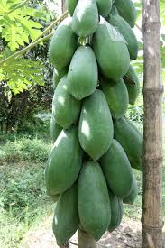
পরিপূর্ণ পেঁপে গাছ

Slide 16
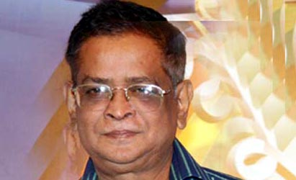
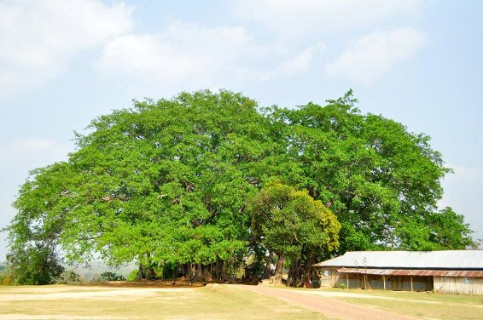
শব্দের অর্থ
মনুষ্যত্ব-
মানুষের মহৎ গুনাবলী
n
ব্বব্বত্তত্তজ্জ
চর্মচক্ষু-
বাহ্যিক চোখ

Slide 17
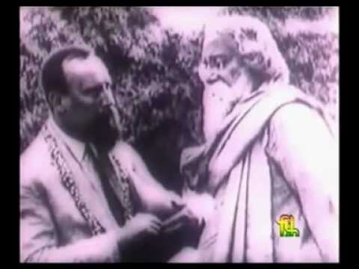
শব্দের অর্থ
বিকৃতবুদ্ধি-
বিকার মানুষ
তপোবন-
বৃক্ষ প্রেমিক

Slide 18
একক কাজ
কার দিকে তাকালে রবীন্দ্রনাথ ভাল করতেন?

Slide 19
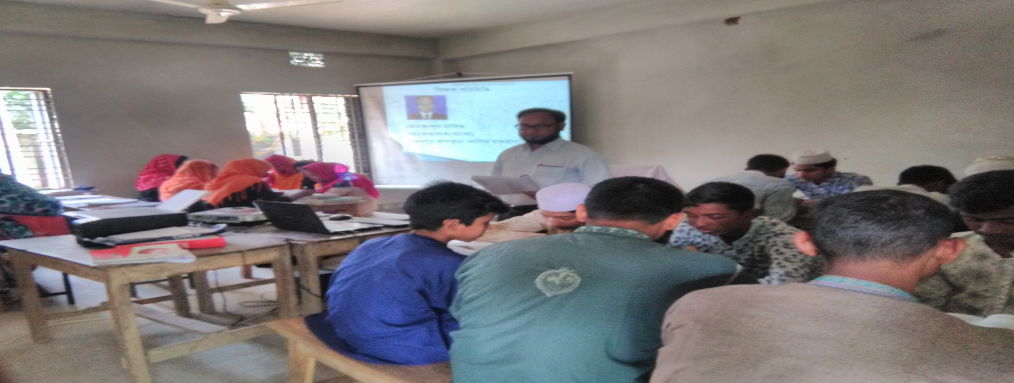
দলীয় কাজ
দলের নাম- শাপলা
দলের নাম- জবা
জীবনের বৃদ্ধি সম্পর্কে বর্ণনা কর ।
বৃক্ষের পরিণতি সম্পর্কে ব্যাখ্যা কর ।

Slide 20
মূল্যায়ন
মোতাহের হোসেন চৌধুরী জন্ম কত সালে ?
যা তার প্রাপ্তি তাই তার দান- এটা কার মাঝে ?
‘জীবন ও বৃক্ষ’ কোন প্রবন্ধ থেকে নেয়া হয়েছে ?
কে ইশারা ও প্রশান্তির ইঙ্গিত দেয় ?

Slide 21
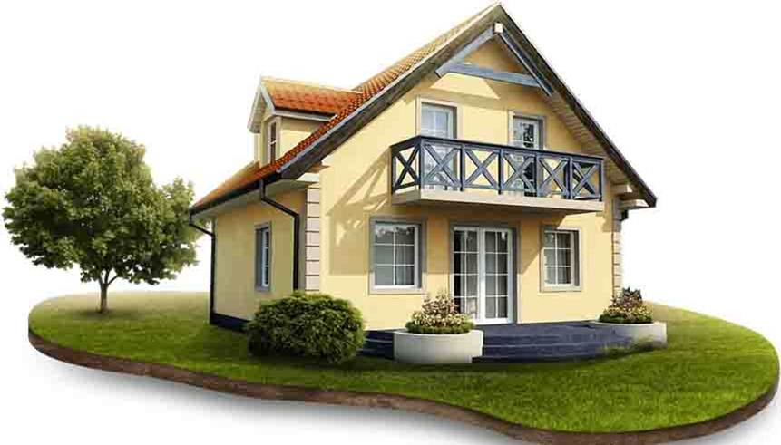
বাড়ির কাজ
নীরব ভাষায় বৃক্ষ আমাদের সার্থকতার গান গেয়ে শোনায় বর্ণনা কর ।

Slide 22
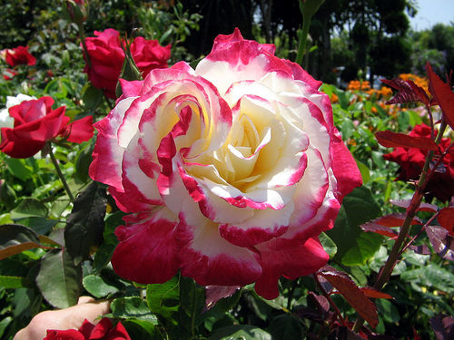
ধন্যবাদ

